Slide 1
 | OSI |  | TCP/IP Layer | Other
Alligator | Application | L7 firewall 비싸오. | HTTP | FTP, SSH, DNS, …
Pet | Presentation
Steve’s | Session
Touch | Transport | L4 공유기 | TCP | UDP, ICMP
Not | Network | L3 louter SISCO | IPv4(4byte) | IPv6, ARP
Do | Data Link | L2 switch SISCO | Ethernet
Please | Physical
Notes:
ICMP는 시험칠 때는 네트워크레이어에 속한대여
해당 장표는 readme 같은데다가 사진으로 넣어서 바로 보이게 넣어주세요.
이더넷 – 유디피 – 디엔에스
이더넷 – 아이피 – 아이씨엠피
이더넷 – 아이피 – 티씨피 – 에프티피
이더넷 – 아이피 티씨피 – 에이치티티피

Slide 2
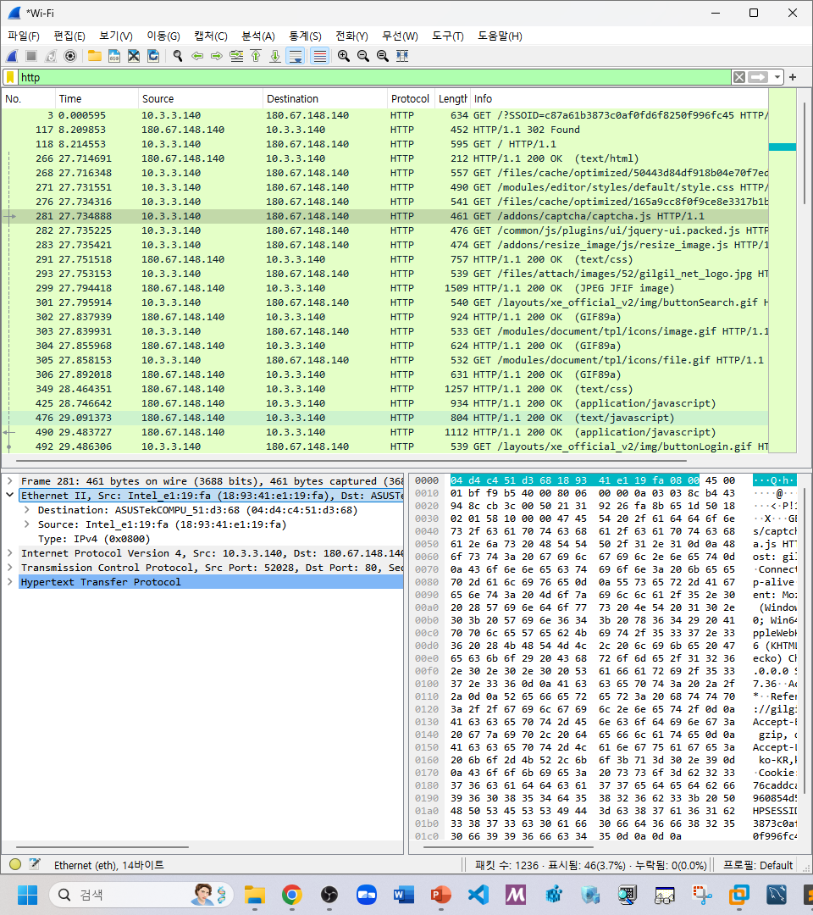
패킷 리스트
Expand : 확장
Collapse? : 접기
패킷 디테일
패킷 바이츠
gitlab.com/gilgil/sns/-/wikis
Notes:
프리엠블 preamble? Preamb?
Ntohs (0x0050)-> 80번 포트
Data offset * 4 를 해서 데이터 출력하면 됩니다.

